Slide 1
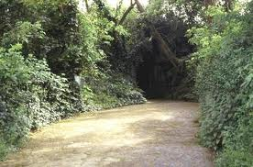

LA CUEVA DE ALTAMIRA
LA CAPILLA SIXTINA DEL PALEOLÍTICO
Juan Moreno

Slide 2
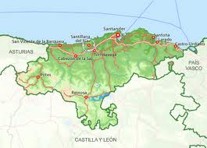
¿Dónde se encuentra?
En Santillana del Mar (Cantabria) a dos km del centro urbano. Fue descubierta en 1868.

Slide 3
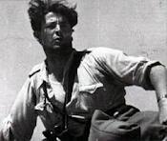
¿Quién la descubrió?.
Un cazador llamado Modesto Cubillas, al liberar a su perro de las grietas de unas rocas. La existencia de numerosas grutas en la zona hizo que pasara desapercibida.

Slide 4
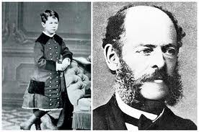
¿Quién la investigó?
Marcelino Sanz de Sautola , mero aficionado a la paleontología , quien debió enterarse de la existencia de la cueva por Cubillas , y no la visitó hasta 1875 y en 1876 la recorrió totalmente . En 1879 la volvió a visitar con su hija María que descubrió una sala lateral con pinturas rupestres .

Slide 5
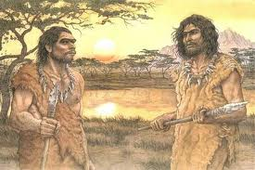
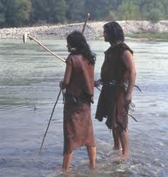

Los habitantes de la cueva.
Fueron homo sapiens sapiens , en el Paleolítico superior , vivían de la caza , la pesca , la recolección y el mariseo.

Slide 6
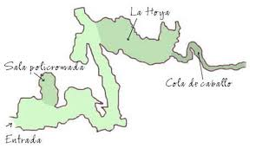
Las partes de la cueva.
Vestíbulo, sala de policromos, la hoya y la cola de caballo .
La más importante es la sala de policromos ya que alberga una de las mayores colecciones de arte rupestre del mundo.

Slide 7
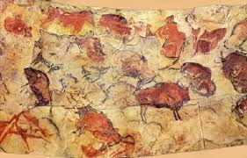
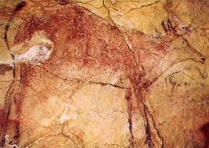
Técnica de pintura.
Dibujaban y grababan el contorno exterior y algunos detalles anatómicos con carbón , luego usaban el color rojo como relleno y daban zarpazos para separar planos y dar relieve.

Slide 8
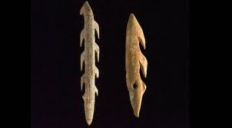
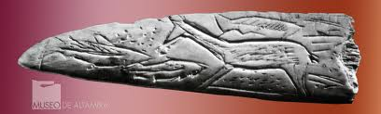
Vestimenta y utensilios.
No vestían muy diferentes a nosotros sus prendas eran : abrigos , botas , chubasqueros , ect . Para hacer sus armas utilizaban silex y para los arpones y las agujas los hacían con hueso.

Slide 9
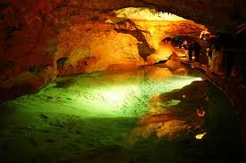

La cueva de Altamira actualmente.
Por desgracia, hoy en día, está deteriorada y permanece cerrada para su conservación. Se ha creado un museo con una replica exacta para poder seguir viéndola.

